Slide 1
Содержание речевого уголка в ранней группе
МБДОУ «Детский сад №257»
Автор: воспитатель первой квалификационной категории Чернова Ольга Николаевна
г. Челябинск, 2021г

Slide 2
Цель и задачи речевого уголка:
Цель:
оптимальная организация развивающей среды для совершенствования речевых способностей воспитанников
Задачи:
- развитие речевого слуха;
- развитие речевой активности через совершенствование мелкой моторики;
- обогащение активного словаря.

Slide 3
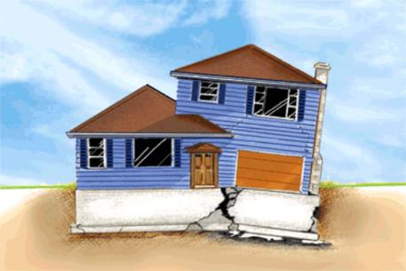
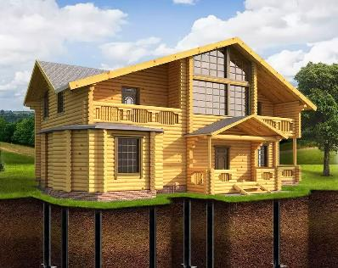
Построим прочный фундамент для будущей успешной учебы!
Фундамент в развитии ребенка
до 7 лет – это
сенсомоторное развитие
МЫШЛЕНИЕ РЕЧЬ ВОСПРИЯТИЕ, ВНИМАНИЕ, ПАМЯТЬ, ДВИГАТЕЛЬНЫЕ ФУНКЦИИ, ПРОСТРАНСТВЕННЫЕ ПРЕДСТАВЛЕНИЯ

Slide 4
Педагогическая работа с детьми
в младшей группе
воспитание правильного физиологического дыхания;
уточнение произношения гласных и некоторых согласных звуков;
уточнение произношения в звукоподражаниях;
систематическое проведение упражнений артикуляционной гимнастики;
развитие мелкой моторики рук через специальные игровые упражнения.

Slide 5
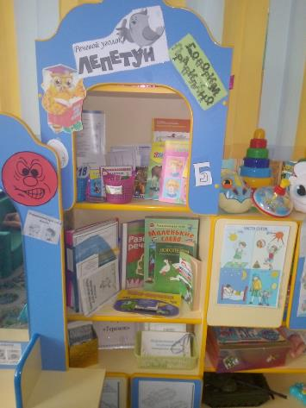
Речевой уголок: «ЛЕПЕТУН»

Slide 6
Дидактический материал
в речевом уголке
Материал по развитию артикуляционной моторики
(предметные картинки-опоры; артикуляционная гимнастика
в стихах и картинках)
Цель: при плохой постановке звуков нужна артикуляционная гимнастика для детей, цели которой — это: выработать определённое положение языка, губ, щёк, которое необходимо для произношения конкретного звука или их группы; натренировать мышцы органов речи, которые не имеют нужного тонуса; для того, чтобы язык, губы, щёки могли быстро менять своё положение и удерживать его.

Slide 7
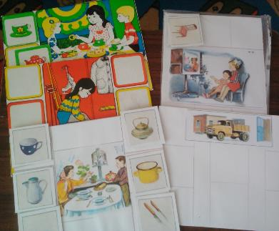
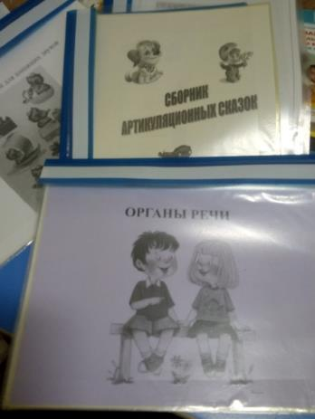
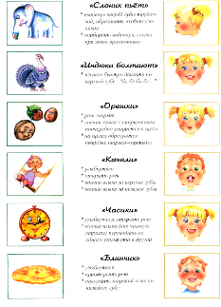
Соотнеси картинку
Сборник артикуляционных сказок
Артикуляционная гимнастика

Slide 8
Играем с детками в пальчиковые игры, читаем потешки, небелицы

Slide 9
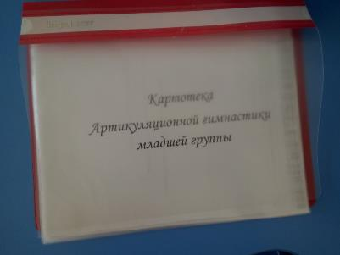
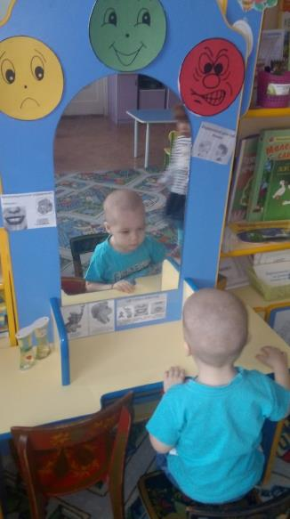
Почти каждый день проводим артикуляционную гимнастику, Спартак показал как надо выполнять, смотрит на образец и повторяет.
Детям очень интересно!

Slide 10
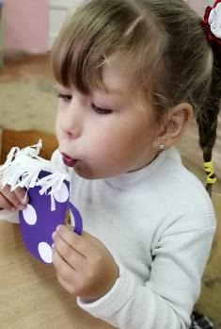
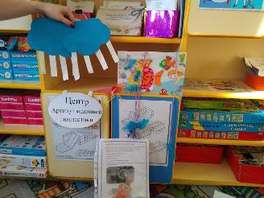
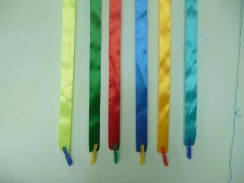
пособия для развития дыхания
(разноцветные шарики, султанчики, вертушки, ленточки.)
Цель: тренировка навыка правильного носового дыхания; формирование углубленного выдоха; укрепление круговой мышцы рта.
Занятия с элементами гимнастики являются неотъемлемой частью воспитательного процесса детского садика. И мы обязательно это делаем.

Slide 11
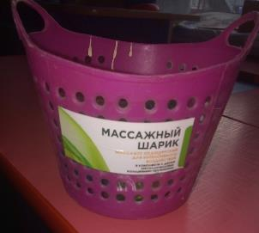
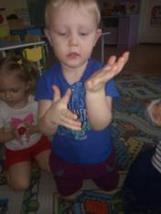
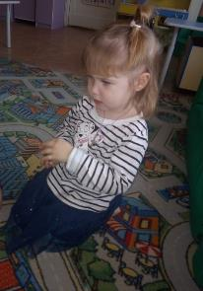
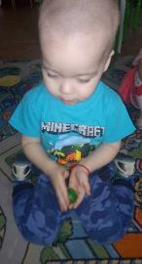
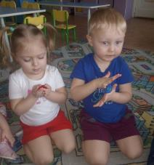
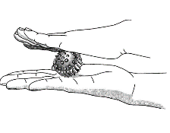
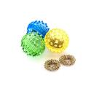
Цель таких упражнений - для развития речи, внимания и мелкой моторики рекомендуется регулярно делать массаж ладошек малыша и играть с ним в пальчиковые игры
«На лужок»
На лужок пришли зайчата,
Медвежата, барсучата,
Лягушата и енот.
На зелёный на лужок
Приходи и ты, дружок! (катать шарик на ладошке)

Slide 12
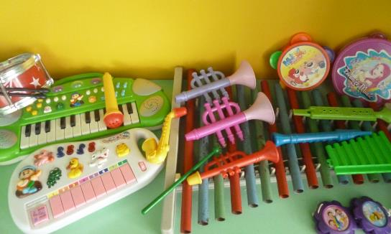
материал по звукоподражанию
(шумовые инструменты, детские музыкальные инструменты: барабаны, дудочка, бубен, трещотка, колокольчики, погремушки, книга с музыкальным сопровождением)
Цель: развивать речевой слух и способность к звукоподражанию.

Slide 13
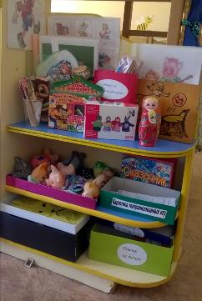
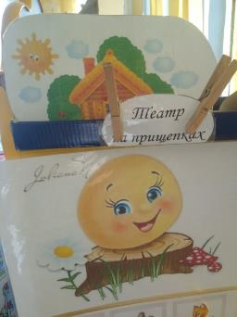
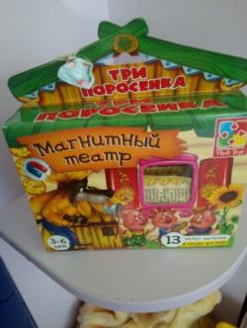
игры и пособия по автоматизации звуков
(предметные ,сюжетные картинки; различные виды театров)
Цель: Развитие творческих способностей у детей посредствам театрализованных игр. Развивать умение детей быть доброжелательным зрителем, дослушать воспитателем отдельных слов и фраз. Вызвать эмоциональный отклик у детей.

Slide 14
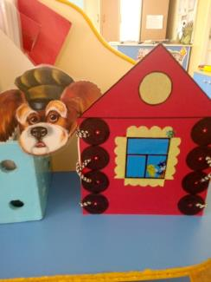
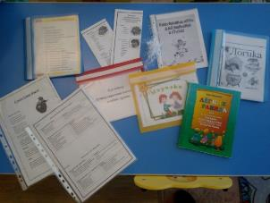
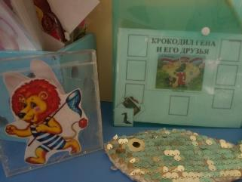
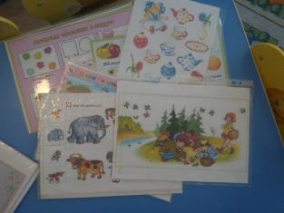

Slide 15
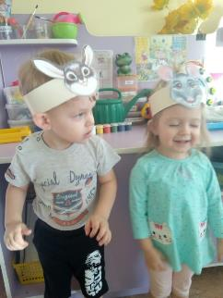
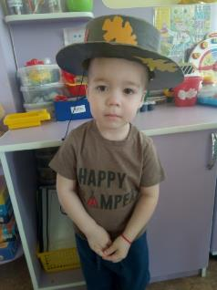
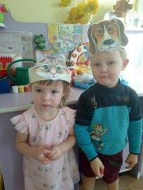
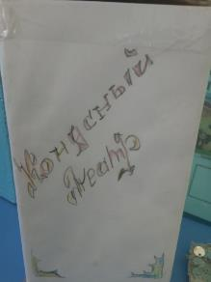
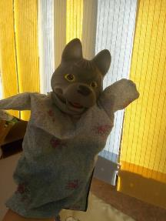
Дети с удовольствием играют в театр, интересно, познавательно

Slide 16
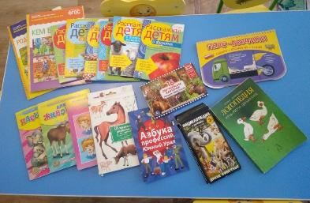
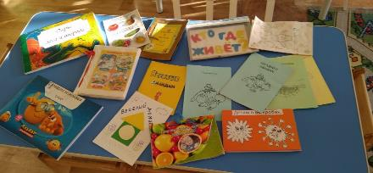
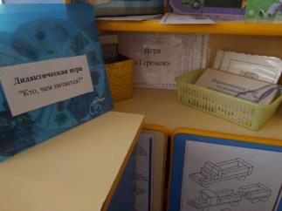
игры по лексике и грамматике предметные картинки по лексическим темам игры по развитию связной речи
(серии сюжетных картинок, книжки-малышки,стихи,потешки)
Цель: активизация словаря по теме, развитие внимания и зрительной памяти.

Slide 17
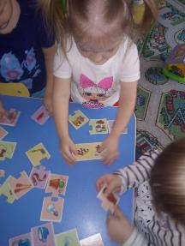
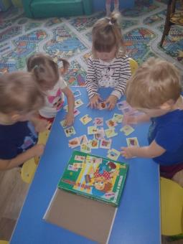
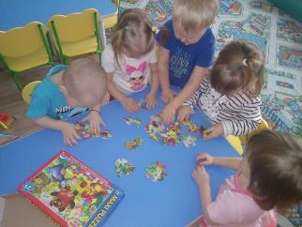
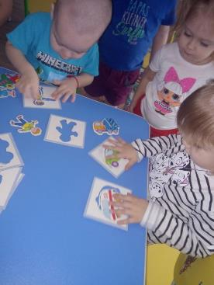
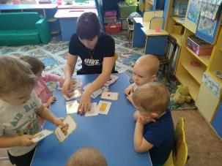
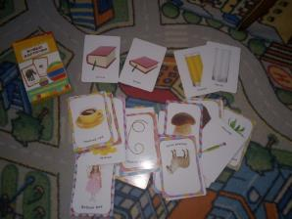
Игры с детками

Slide 18
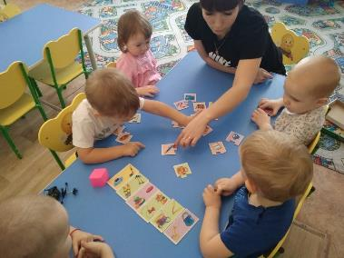
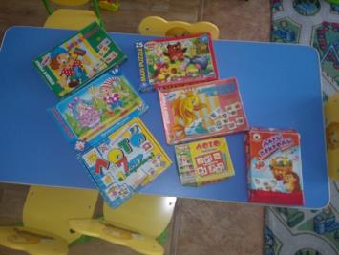
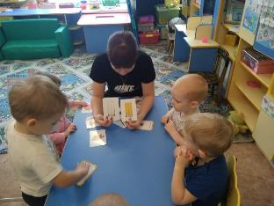
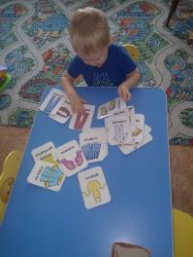

Slide 19
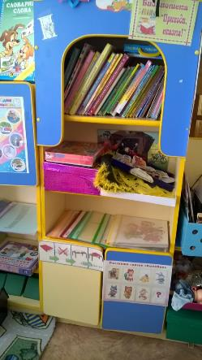
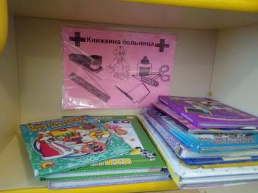
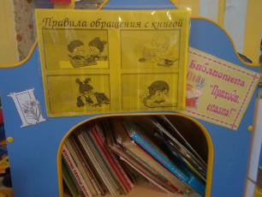
Библиотека
Цель: открыть ребенку мир словесного искусства, воспитывать интерес и любви к книге; становление ... ранний возраст – неповторимый и очень важный период в жизни человека, в это время закладывается фундамент будущей личности.
Также есть в группе «книжная больница»

Slide 20
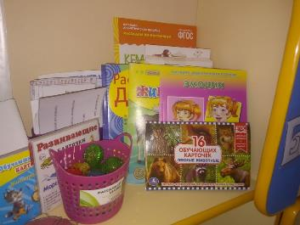
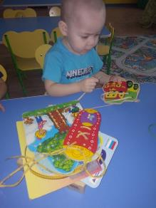
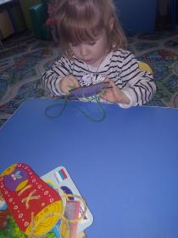
Приложение

Slide 22
Речевое развитие сопровождается когда детей высаживаем на горшки, мытье рук, кушают, одеваются на прогулку или раздеваются.
Раз-два-три-четыре-пять - Будем мы штаны снимать! Присядем аккуратно. Знают все детишки: Очень неприятно Писаться в штанишки! Мы все сделаем, как надо. Мама будет очень рада!

Slide 23
Знаем, знаем — да-да-да!
В кране прячется вода!
Выходи, водица!
Мы пришли умыться!

Slide 24
При организации речевого уголка необходимо соблюдать следующие требования
£Дидактическое оснащение должно соответствовать структуре речевых нарушений детей, их индивидуальным и возрастным особенностям.
£ Речевой уголок желательно разместить рядом с книжным уголком.
£ Оформление уголка должно быть эстетичным, привлекательным для детей, и вызывать стремление к самостоятельной деятельности.
£ Игровой материал должен быть доступным для ребенка.
£ Не следует перегружать уголок оборудованием.

Slide 25
Спасибо за внимание

